Slide 1
Главный государственный инспектор
безопасности дорожного движения
по Республике Татарстан
ГАБДУРАХМАНОВ
Ленар Ринатович
«О вопросах обеспечения безопасности движения на автомобильных дорогах регионального значения
Республики Татарстан»

Slide 2
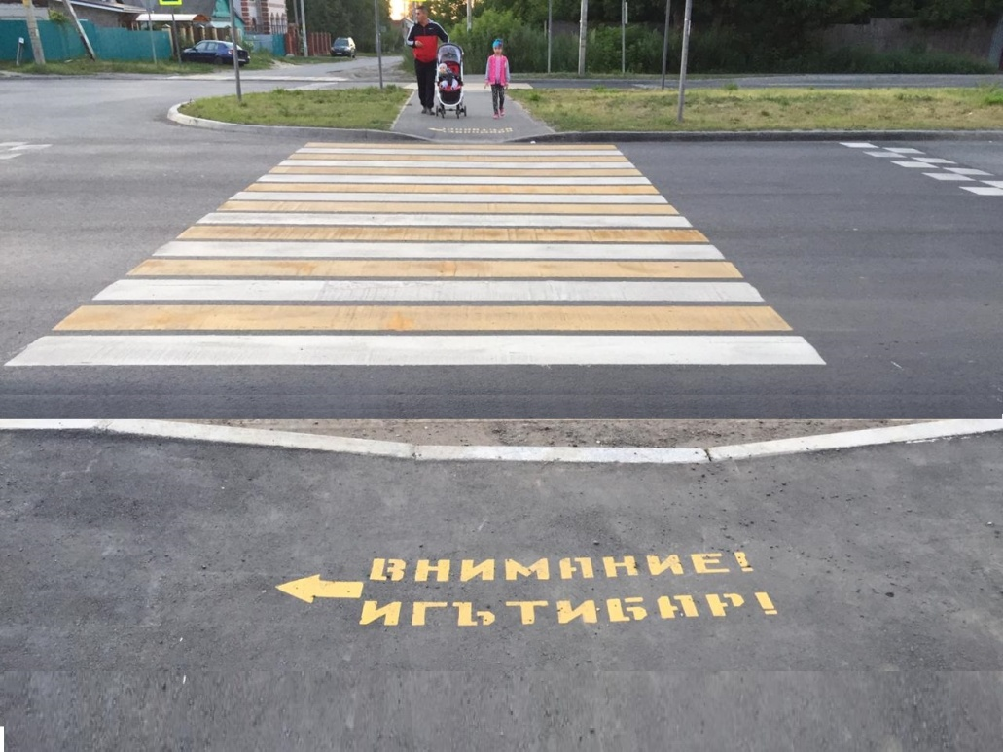
реализация инженерных мероприятий

Slide 3
показатели аварийности в республике Татарстан
Период | Аварийность |  |  | +/- к АППГ в %
 | ДТП | пог. | ран. | ДТП | пог. | ран.
12 мес. 2013 | 5410 | 709 | 7032
12 мес. 2014 | 5399 | 614 | 6983 | -0,2 | -13,4 | -0,7
12 мес. 2015 | 4969 | 492 | 6115 | -8,0 | -19,9 | -12,4
12 мес. 2016 | 5073 | 451 | 6265 | +2,1 | -8,3 | +2,5
12 мес. 2017 | 4690 | 426 | 5733 | -7,5 | -5,5 | -8,5
12 мес. 2018 | 4612 | 379 | 5698 | -1,7 | -11,0 | -0,6
I кв. 2019 | 831 | 60 | 1061 | -5,6 | -14,3 | -3,5
II кв. 2019 | 1915 | 134 | 2401 | +0,8 | +1,5 | +2,3
Notes:
готов

Slide 4
показатели аварийности в республике Татарстан
Прогноз
6 мес. 2019
Оценка
ДТП
1 915 + 16; + 0,8%
Погибли
134 +2; + 1,5%
Ранены
2 401 + 53; +2,3%
ЧИСЛО ЛИЦ,
ПОГИБШИХ В ДТП
198
134
уд
ЧИСЛО ДЕТЕЙ, ПОГИБШИХ В ДТП
6
11
неуд
Об итогах деятельности
подразделений Госавтоинспекции
МВД по Республике Татарстан
за 9 месяцев 2017 года и задачах
на предстоящий период
СОЦИАЛЬНЫЙ РИСК
5,0
3,4
уд
ТРАНСПОРТНЫЙ РИСК
1,6
1,0
уд
Notes:
готов

Slide 5
Главный государственный инспектор
безопасности дорожного движения
по Республике Татарстан
ГАБДУРАХМАНОВ
Ленар Ринатович
«О вопросах обеспечения безопасности движения на автомобильных дорогах регионального значения
Республики Татарстан»

Slide 6
показатели аварийности в ПФО
Регионы | Социальный риск |  | Транспортный риск
 | 2019 | ±% к 2012 | 2019 | ±% к 2012
Российская Федерация | 4,61 | -40,05 | 1,18 | -48,70
Приволжский федеральный округ | 4,42 | -38,18 | 1,12 | -50,66
Республика Башкортостан | 4,39 | -31,73 | 1,07 | -43,98
Республика Марий Эл | 5,44 | -20,12 | 1,58 | -36,29
Республика Мордовия | 6,66 | -26,33 | 1,79 | -46,73
Республика Татарстан | 3,44 | -49,41 | 0,91 | -62,86
Удмуртская Республика | 4,58 | -21,84 | 1,22 | -39,90
Чувашская Республика | 3,35 | -51,02 | 1,21 | -62,54
Пермский край | 4,33 | -53,99 | 0,96 | -67,79
Кировская область | 5,42 | -25,55 | 1,48 | -32,42
Нижегородская область | 3,86 | -53,99 | 0,94 | -62,70
Оренбургская область | 4,28 | -39,20 | 0,92 | -57,01
Пензенская область | 7,89 | -1,87 | 2,12 | -19,08
Самарская область | 3,52 | -46,18 | 0,93 | -52,31
Саратовская область | 4,79 | -17,84 | 1,18 | -24,84
Ульяновская область | 5,25 | -20,33 | 1,48 | -34,51
Notes:
готов

Slide 7
Показатели аварийности по значению автодорог
Значение дорог | 6 мес. 2019 |  |  | ± к АППГ,%
 | ДТП | Погибло | Ранено | ДТП | Погибло | Ранено
федеральные | 195 | 50 | 300 | +2,6 | +16,3 | +18,1
региональные | 267 | 47 | 376 | +9,0 | -7,8 | +0,3
муниципальные | 1 453 | 37 | 1 725 | -0,8 | -2,6 | +0,3

Slide 8
показатели аварийности по региональным дорогам
Наименование дороги | Аварийность
 | ДТП | погибло | ранено
Казань – Малмыж | 24 | 1 | 34
Наб. Челны – Заинск – Альметьевск | 18 | 3 | 20
Сорочьи Горы – Шали | 6 | 3 | 9
Казань – Шемордан | 8 | 1 | 16
Чистополь – Нижнекамск | 8 | 0 | 18
Notes:
готов

Slide 9
Показатели аварийности
на региональных дорогах пфо
 | 6 мес. 2019 |  |  | ± к АППГ,%
 | ДТП | погибло | ранено | ДТП | погибло | ранено
Российская Федерация | 12 198 | 2 339 | 17 414 | -1,8 | -3,3 | -0,4
ПФО | 2 431 | 484 | 3 606 | +0,6 | +3,0 | +2,3
Республика Башкортостан | 324 | 100 | 446 | -6,6 | +22,0 | -8,0
Республика Татарстан | 267 | 47 | 376 | +9,0 | -7,8 | +0,3
Нижегородская область | 237 | 20 | 370 | -5,2 | -42,9 | +2,8
Самарская область | 244 | 33 | 403 | -11,9 | -36,5 | -3,4
Оренбургская область | 192 | 43 | 244 | -2,0 | +2,4 | -14,1

Slide 10
Основные виды ДТП на региональных дорогах
 | 6 мес. 2019 |  |  | +/- к АППГ в %
 | ДТП | погибло | ранено | ДТП | погибло | ранено
Столкновение | 133 | 20 | 230 | +12,7 | -39,4 | -3,0
Опрокидывание | 79 | 14 | 98 | +14,5 | +75,0 | +24,1
Наезд на пешехода | 30 | 10 | 21 | -3,2 | +66,7 | -22,2
Съезд с дороги | 9 | 0 | 10 | -25,0 | - | -16,7
Наезд на препятствие | 7 | 1 | 8 | -22,2 | 0,0 | -42,9

Slide 11
Основные причины ДТП на региональных дорогах
 | 6 мес. 2019 |  |  | +/- к АППГ в %
 | ДТП | погибло | ранено | ДТП | погибло | ранено
Нарушение правил расположения ТС на проезжей части | 147 | 33 | 202 | +22,5 | +57,1 | +20,2
Несоблюдение очередности проезда перекрестков | 36 | 1 | 61 | +80,0 | -50,0 | +56,4
Выезд на полосу встречного движения | 26 | 3 | 47 | -33,3 | -85,0 | -46,6
Неправильный выбор дистанции | 24 | 2 | 31 | 0,0 | 0,0 | -6,1
Несоответствие скорости конкретным условиям движения | 13 | 3 | 11 | 0,0 | +200,0 | -38,9
Несоблюдение бокового интервала | 8 | 0 | 19 | -11,1 | - | +11,8

Slide 12
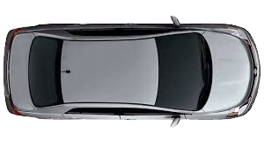
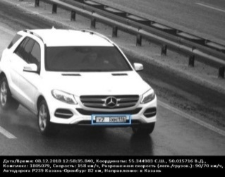
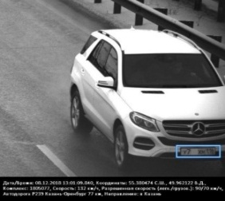
Система тотального контроля
158 км/ч
Г/Н: У***ХН116
132 км/ч
Г/Н: У***ХН116
Время: 12:58:35
Время: 16:01:09
130 км/ч - средняя скорость
90
Рубеж1
Рубеж2

Slide 13
Главный государственный инспектор
безопасности дорожного движения
по Республике Татарстан
ГАБДУРАХМАНОВ
Ленар Ринатович
«О вопросах обеспечения безопасности движения на автомобильных дорогах регионального значения
Республики Татарстан»

Slide 14
Аварийность в местах производства
Ремонтных работ на региональных дорогах
Значение дорог | 6 мес. 2018 |  |  | 6 мес. 2019 |  |  | +/- к АППГ в %
 | ДТП | пог | ран | ДТП | пог | ран | ДТП | пог | ран
ВСЕГО | 0 | 0 | 0 | 3 | 0 | 4 | + | - | +
из них с НДУ | 0 | 0 | 0 | 1 | 0 | 2 | + | - | +

Slide 15
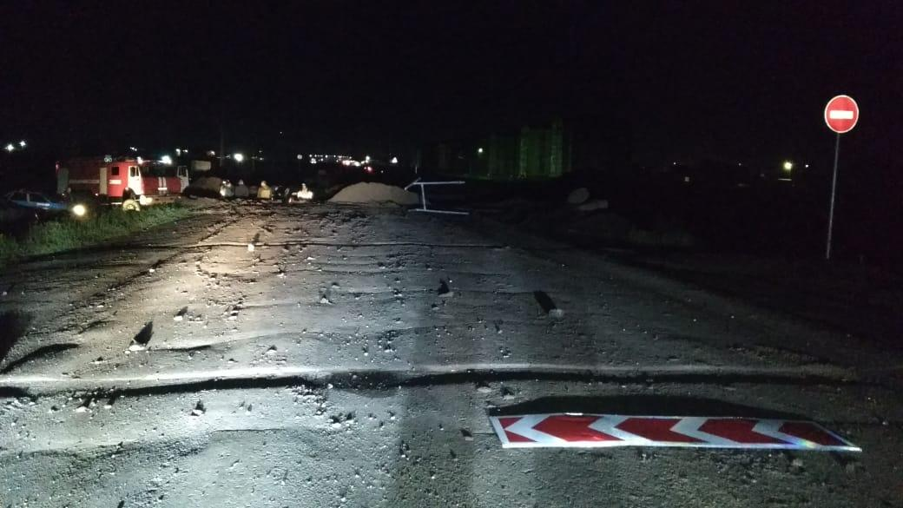
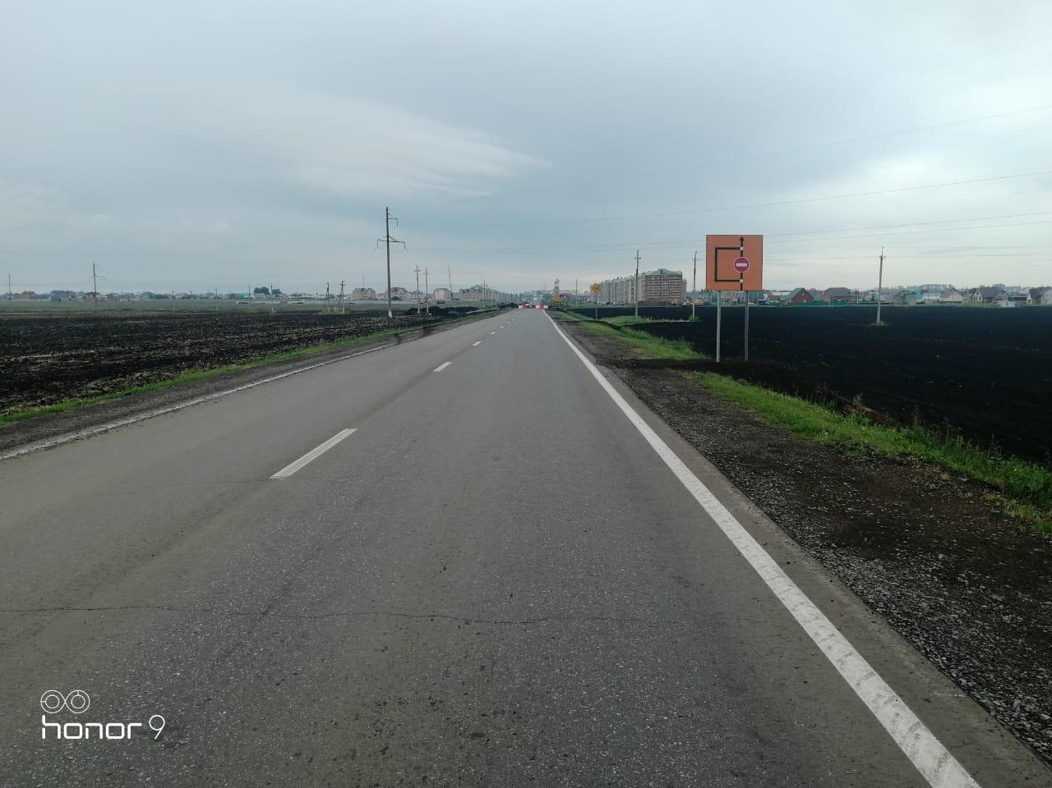
Дтп в нурлатском районе 14.07.2019
ПОГИБЛО 2 ЧЕЛОВЕКА
Notes:
готов

Slide 16
Главный государственный инспектор
безопасности дорожного движения
по Республике Татарстан
ГАБДУРАХМАНОВ
Ленар Ринатович
«О вопросах обеспечения безопасности движения на автомобильных дорогах регионального значения
Республики Татарстан»

Slide 17
муляж прибора фото- и видеофиксации
нарушений пдд
Notes:
готов

Slide 18
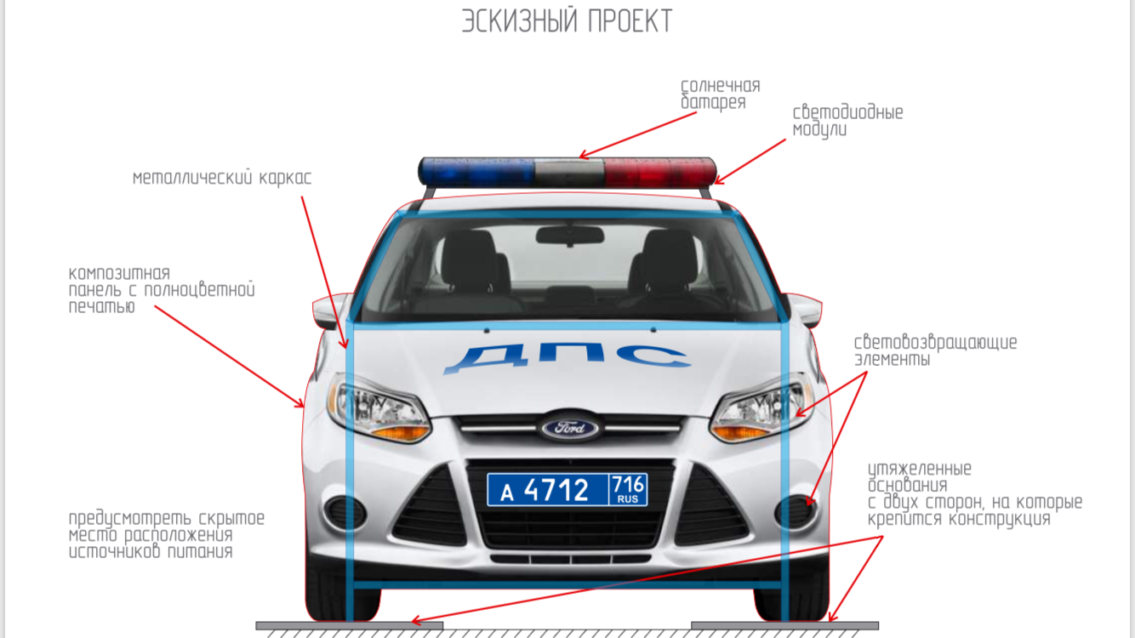
макет патрульного автомобиля Госавтоинспекции
Notes:
готов

Slide 20
Главный государственный инспектор
безопасности дорожного движения
по Республике Татарстан
ГАБДУРАХМАНОВ
Ленар Ринатович
«О вопросах обеспечения безопасности движения на автомобильных дорогах регионального значения
Республики Татарстан»

